Slide 1
Grzechem krzywdzę drugiego człowieka
Klasa V SP
Dziś jest 27.09.2013 r.
Do wakacji pozostało 273 dni.
Fot. Tła © Vesna Cvorovic – Fotolia.com

Slide 2
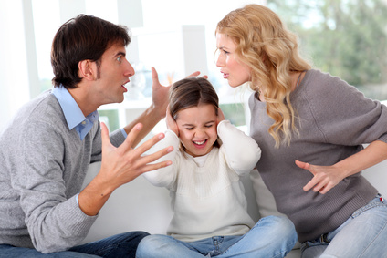
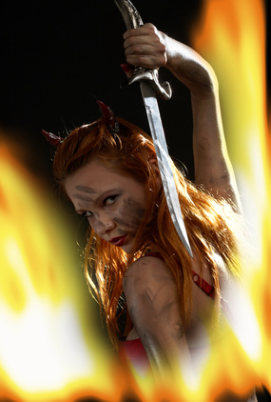
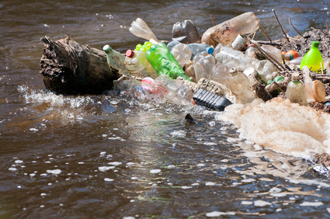
© goodluz - Fotolia.com
© DoctorKan - Fotolia.com
© Syda Productions - Fotolia.com
© Ariene - Fotolia.com

Slide 3
Grzech jak brud Podręcznik, str. 25 Czytamy wprowadzenie, próbujemy odpowiedzieć na postawione w podręczniku pytania.
© ManEtli - Fotolia.com
Fot. © Oleg_Zabielin - Fotolia.com

Slide 4
Kain i Abel Podręcznik, str. 26 Czytamy najpierw w ciszy, a następnie z podziałem na role
HISTORIA O KAINIE I ABLU (KSIĘGA RODZAJU 3, 2-16)
Narrator: Abel był pasterzem trzód, a Kain uprawiał rolę. Gdy po niejakim czasie Kain składał dla Pana w ofierze płody roli, zaś Abel składał również pierwociny swej trzody i z jej tłuszczu, Pan wejrzał na Abla i na jego ofiarę; na Kaina zaś i na jego ofiarę nie chciał patrzeć. Smuciło to Kaina bardzo i chodził z ponurą twarzą. Pan zapytał Kaina:
© Renáta Sedmáková – Fotolia.com
Bóg: Dlaczego jesteś smutny i dlaczego twarz twoja jest ponura? Przecież gdybyś postępował dobrze, miałbyś twarz pogodną; jeżeli zaś nie będziesz dobrze postępował, grzech leży u wrót i czyha na ciebie, a przecież ty masz nad nim panować.
Narrator: Rzekł Kain do Abla, brata swego:
Kain: Chodźmy na pole.
Narrator: A gdy byli na polu, Kain rzucił się na swego brata Abla i zabił go. Wtedy Bóg zapytał Kaina.

Slide 5
Kain i Abel
Bóg: Gdzie jest brat twój, Abel?
Narrator: On odpowiedział:
Kain: Nie wiem. Czyż jestem stróżem brata mego?
Narrator: Rzekł Bóg.
Bóg: Cóżeś uczynił? Krew brata twego głośno woła ku mnie z ziemi! Bądź teraz przeklęty na tej roli, która rozwarła swą paszczę, aby wchłonąć krew brata twego, przelaną przez ciebie. Gdy rolę tę będziesz uprawiał,
© Renáta Sedmáková – Fotolia.com
nie da ci już ona więcej plonu. Tułaczem i zbiegiem będziesz na ziemi!
Narrator: Kain rzekł do Pana:
Kain: Zbyt wielka jest kara moja, abym mógł ją znieść. Skoro mnie teraz wypędzasz z tej roli, i mam się ukrywać przed tobą, i być tułaczem i zbiegiem na ziemi, każdy, kto mnie spotka, będzie mógł mnie zabić!
Narrator: Ale Pan mu powiedział:
Bóg: O, nie! Ktokolwiek by zabił Kaina, siedmiokrotną pomstę poniesie!
Narrator: Dał też Pan znamię Kainowi, aby go nie zabił, ktokolwiek go spotka. Po czym Kain odszedł od Pana i zamieszkał w kraju Nod, na wschód od Edenu.

Slide 6
Kain i Abel Podręcznik str. 26
Analiza tekstu
Czym zajmował się Kain, a czym Abel?
Co poróżn iło obu braci?
Co zrobił Kain?
W jaki sposób Bóg ukarał Kaina?
Co kierowało Kainem, że posunął się do bratobójstwa?
© Renáta Sedmáková – Fotolia.com

Slide 7
Lekarstwo na grzechy karta pracy str. 8, zad. 2
Jakim grzechom możemy przeciwstawić jakie cnoty?
Co to są grzechy główne?
KKK 1866 Wady można porządkować według cnót, którym się przeciwstawiają, jak również zestawiać je z grzechami głównymi, wyróżnionymi przez doświadczenie chrześcijańskie za św. Janem Kasjanem i św. Grzegorzem Wielkim (Św. Grzegorz Wielki, Moralia in Job, 31, 45: PL 76, 621 A). Nazywa się je "głównymi", ponieważ powodują inne grzechy i inne wady. Są nimi: pycha, chciwość, zazdrość, gniew, nieczystość, łakomstwo, lenistwo lub znużenie duchowe.
© nikesidoroff - Fotolia.com

Slide 8
Definicje grzechów głównych Karta pracy str. 8, zad. 1
Czym są:
Pycha
Chciwość
Nieczystość
Czystość
Zazdrość
Nieumiarkowanie w jedzeniu i piciu
Gniew
Lenistwo
© Dusan Kostic - Fotolia.com

Slide 9
Lekarstwo na grzechy karta pracy str. 8, zad. 2
Jakim grzechom możemy przeciwstawić jakie cnoty?
Grzechy i cnoty
Pycha <=>
Chciwość <=>
Nieczystość <=>
Zazdrość <=>
Nieumiarkowanie w jedzeniu i piciu <=>
Gniew <=>
Lenistwo <=>
© nikesidoroff - Fotolia.com

Slide 10
Lekarstwo na grzechy karta pracy str. 8, zad. 2
Jakim grzechom możemy przeciwstawić jakie cnoty?
Grzechy i cnoty
Pycha <=> Pokora
Chciwość <=>
Nieczystość <=>
Zazdrość <=>
Nieumiarkowanie w jedzeniu i piciu <=>
Gniew <=>
Lenistwo <=>
© nikesidoroff - Fotolia.com

Slide 11
Lekarstwo na grzechy karta pracy str. 8, zad. 2
Jakim grzechom możemy przeciwstawić jakie cnoty?
Grzechy i cnoty
Pycha <=> Pokora
Chciwość <=> Hojność
Nieczystość <=>
Zazdrość <=>
Nieumiarkowanie w jedzeniu i piciu <=>
Gniew <=>
Lenistwo <=>
© nikesidoroff - Fotolia.com

Slide 12
Lekarstwo na grzechy karta pracy str. 8, zad. 2
Jakim grzechom możemy przeciwstawić jakie cnoty?
Grzechy i cnoty
Pycha <=> Pokora
Chciwość <=> Hojność
Nieczystość <=> Czystość
Zazdrość <=>
Nieumiarkowanie w jedzeniu i piciu <=>
Gniew <=>
Lenistwo <=>
© nikesidoroff - Fotolia.com

Slide 13
Lekarstwo na grzechy karta pracy str. 8, zad. 2
Jakim grzechom możemy przeciwstawić jakie cnoty?
Grzechy i cnoty
Pycha <=> Pokora
Chciwość <=> Hojność
Nieczystość <=> Czystość
Zazdrość <=> Życzliwość
Nieumiarkowanie w jedzeniu i piciu <=>
Gniew <=>
Lenistwo <=>
© nikesidoroff - Fotolia.com

Slide 14
Lekarstwo na grzechy karta pracy str. 8, zad. 2
Jakim grzechom możemy przeciwstawić jakie cnoty?
Grzechy i cnoty
Pycha <=> Pokora
Chciwość <=> Hojność
Nieczystość <=> Czystość
Zazdrość <=> Życzliwość
Nieumiarkowanie w jedzeniu i piciu <=> umiarkowanie
Gniew <=>
Lenistwo <=>
© nikesidoroff - Fotolia.com

Slide 15
Lekarstwo na grzechy karta pracy str. 8, zad. 2
Jakim grzechom możemy przeciwstawić jakie cnoty?
Grzechy i cnoty
Pycha <=> Pokora
Chciwość <=> Hojność
Nieczystość <=> Czystość
Zazdrość <=> Życzliwość
Nieumiarkowanie w jedzeniu i piciu <=> umiarkowanie
Gniew <=> łagodność
Lenistwo <=>
© nikesidoroff - Fotolia.com

Slide 16
Lekarstwo na grzechy karta pracy str. 8, zad. 2
Jakim grzechom możemy przeciwstawić jakie cnoty?
Grzechy i cnoty
Pycha <=> Pokora
Chciwość <=> Hojność
Nieczystość <=> Czystość
Zazdrość <=> Życzliwość
Nieumiarkowanie w jedzeniu i piciu <=> umiarkowanie
Gniew <=> łagodność
Lenistwo <=> pracowitość
© nikesidoroff - Fotolia.com

Slide 17
Notatka
Jak pokazuje historia Kaina i Abla, przez nasze grzechy ranimy innych ludzi. Jako Dzieci Boże jesteśmy wezwani do walki z naszymi grzechami i wadami przez częstą spowiedź i rozwijanie w sobie cnót

